Slide 1
KA122 - Mobilita učiacich sa a zamestnancov v OVP Projekt: Odbornosť a zručnosť Prijímateľ projektu: Stredná odborná škola dopravná Rosinská cesta 2 010 08 Žilina Miesto pobytu: Střední odborná škola a Střední odborné učiliště, Hradec Králové, Vocelova 1338, Hradec Králové, Česká republika Dátum pobytu: 07.11.-18.11.2022
Účastník: Erik Páleš
Za obsah zodpovedá autor a Európska komisia ani národná agentúra nenesú zodpovednosť za použitie týchto informácií

Slide 2
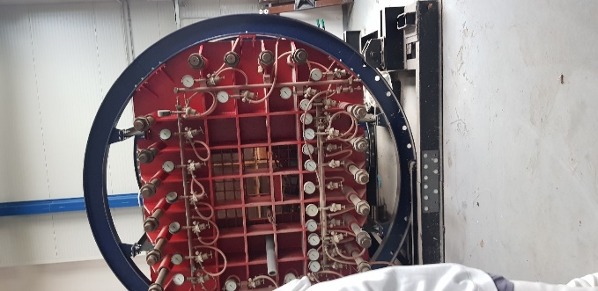
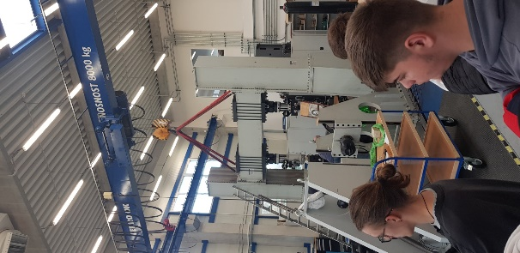
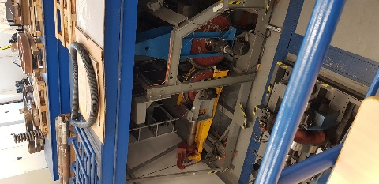
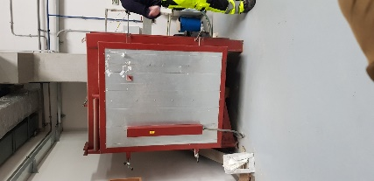
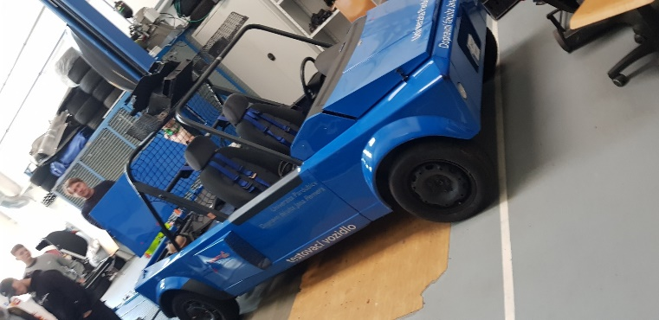
Pondelok 7.11. -ráno
V pondelok sme boli pozrieť výukové a výskumné centrum univerzity v Pardubiciach. Ako prvé sme mali prezentáciu o elektromobile v porovnaní s automobilmi vybavenými spalovacím motorom.
Potom nám ukázali strojárske laboratória. Testoval sa tam betón na mosty a tunely.
TOP DŇA: Motokára poskladaná z Fábie -

Slide 3
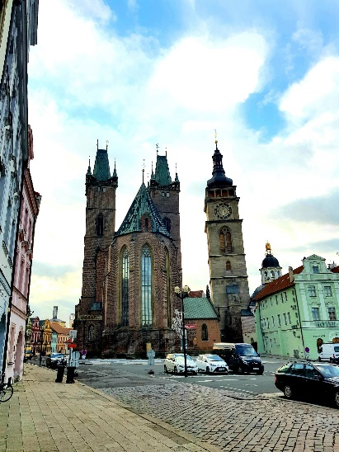
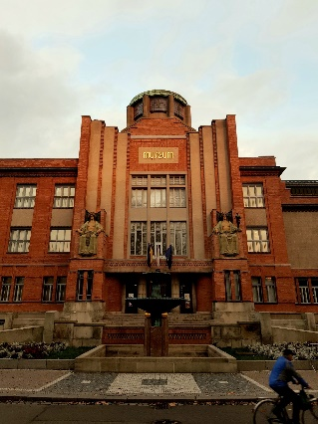
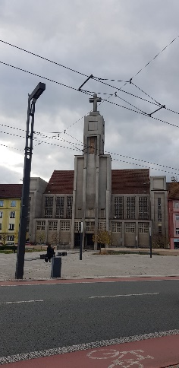
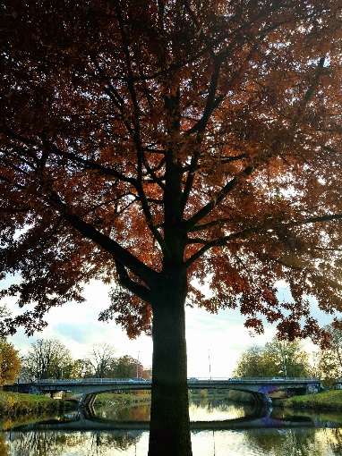
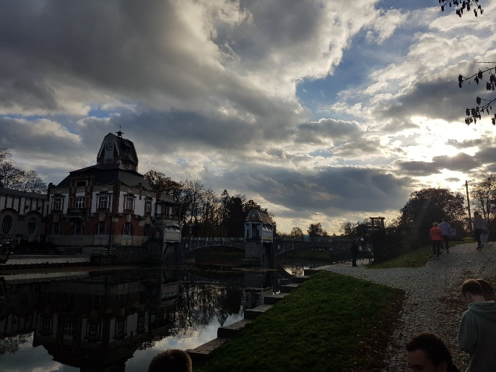
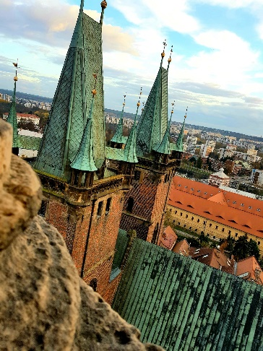
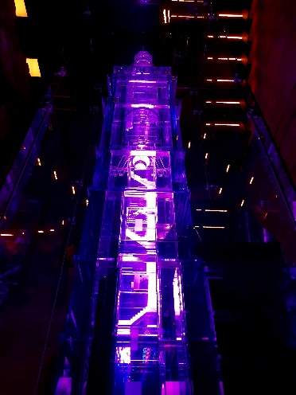
Pondelok - poobede
Keď skončil študijný program šli sme na prehliadku Hradce Králové. Viedla nás pani sprievodkyňa. Išli sme okolo obrovského kostola, a rieky s peknými budovami. Pokračovali sme napriek parkom na bílou věž. Kde sme mali krásny výhľad na mesto a dole bol kryštálový model celej veže.
TOP DŇA- Kryštálová socha -

Slide 4
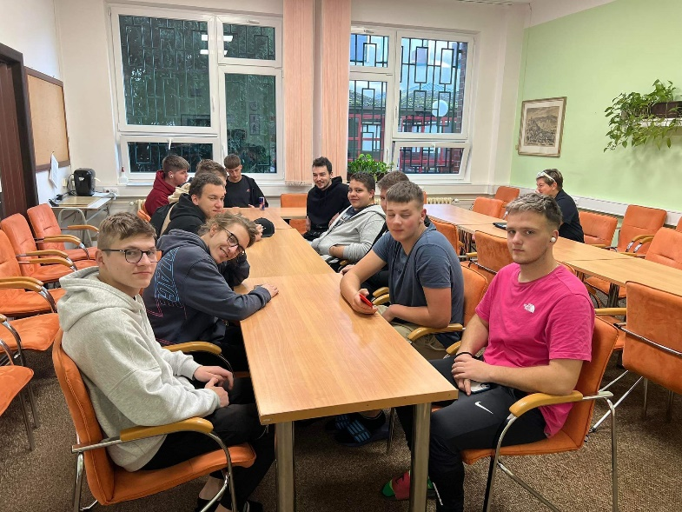
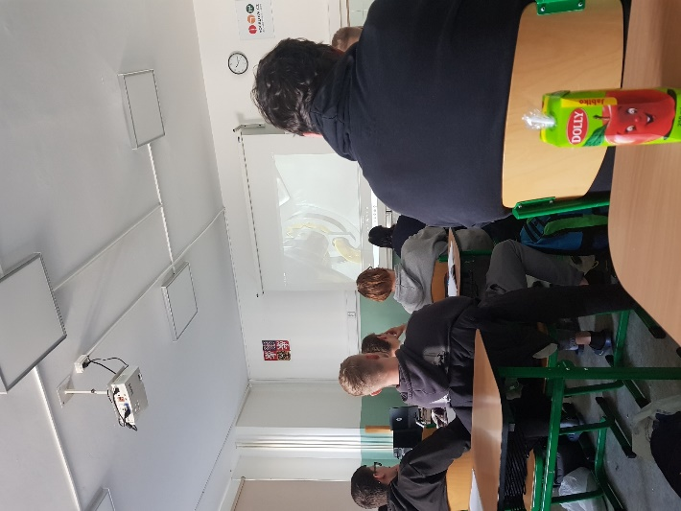
Utorok 8.11. -ráno
Deň teórie v škole:
Na prvej hodine sme riešili čo je odpor a boli nám ukázané rezistory.
Na druhej sme preberali motorový olej aj s videom kde sme mohli vidieť ako to celé v motore funguje.
Tretia hodina bola o kalení a tvrdostiach materiálu.
Na poslednej hodine sme riešili xenonové výbojky a celkovo svetlá na aute.
TOP DŇA- Učiteľ mal prezentáciu ktorá sa nám lúbila.

Slide 5
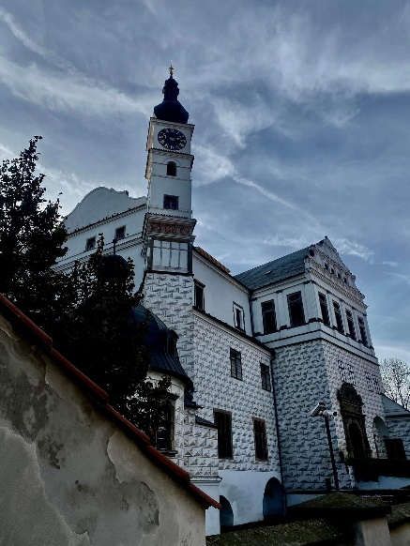
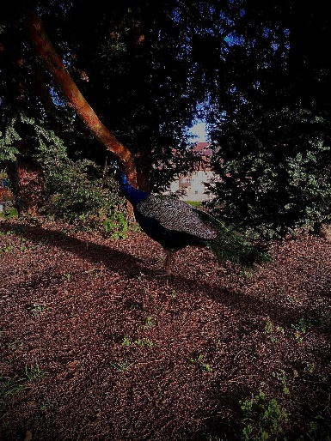
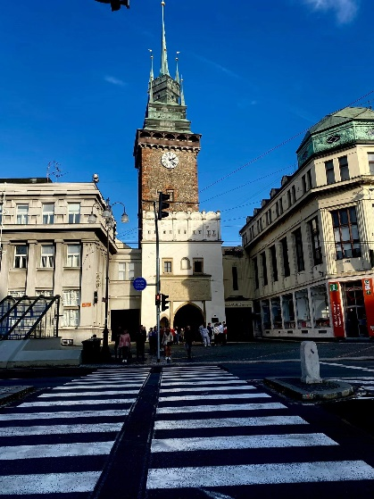
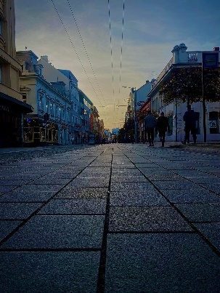
Utorok -poobede
Do Pardubíc sme prišli vlakom. Boli sme sa pozrieť na zelenú bránu. Potom nás zobrali na Pardubický zámok. Keď sme si to celé obišli tak sme boli pozrieť do centra.
Videli sme mnoho zaujímavých pamiatok ktoré vystihujú mesto.
TOP DŇA- pávy ktoré behali okolo nás

Slide 6
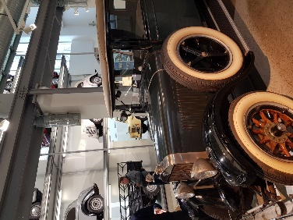
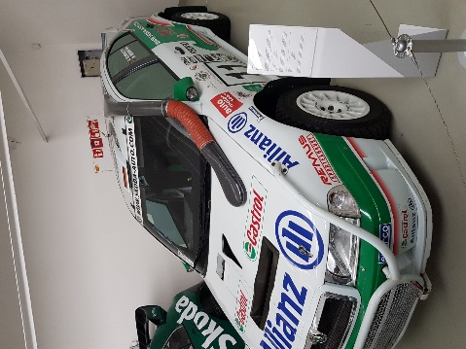
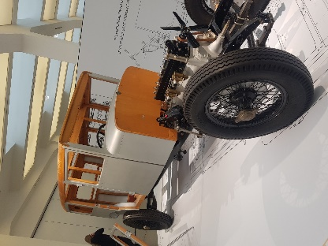
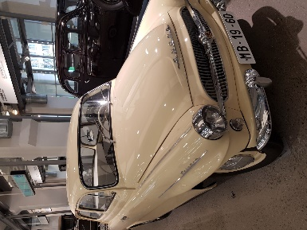
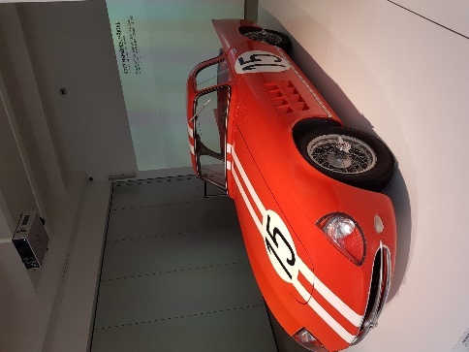
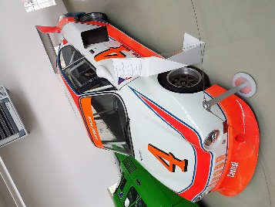
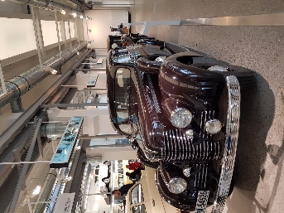
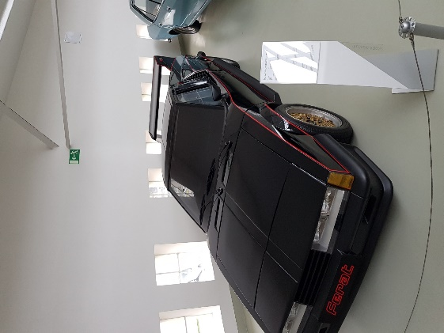
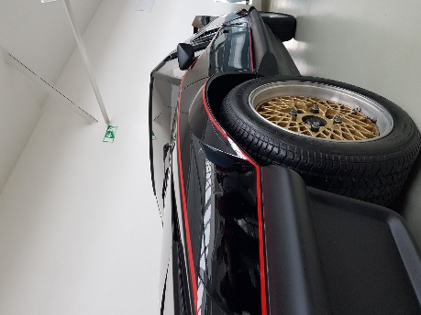
Streda 9.11. -ráno
Mali sme exkurziu v múzeu Škodovky v Mladé Boleslavě.
Odtiaľ sme išli pozrieť výrobu áut značky Škoda kde sa nemohlo fotiť ani natáčať videá.
TOP DŇA – Auto z filmu Upír z Feratu.

Slide 7
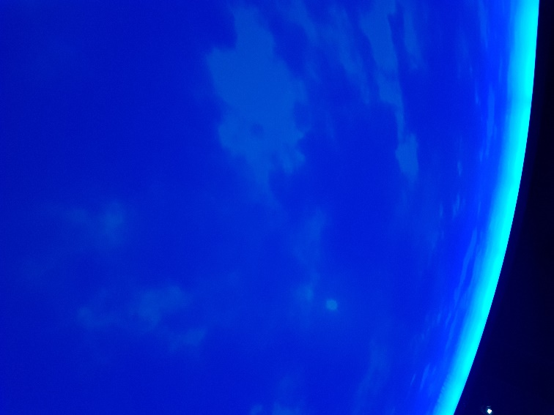
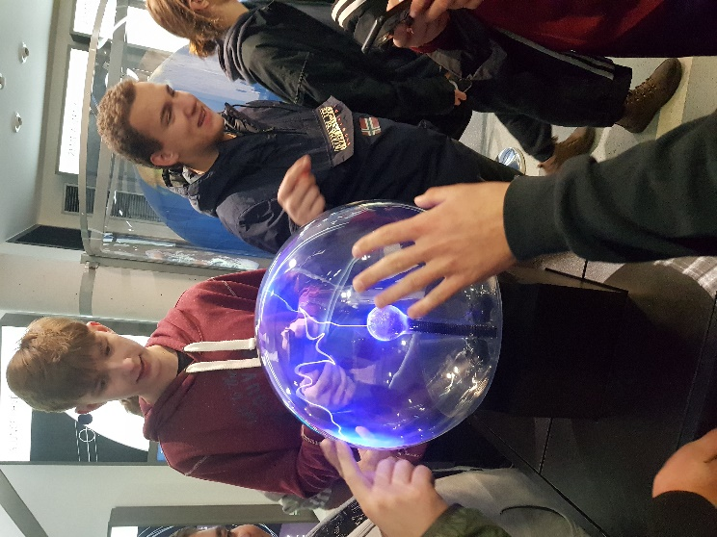
Streda -poobede
Navštívili sme planetárium v Hradci Králové. Mali sme prednášku o vesmíre a potom film o temnej hmote.
TOP DŇA: film o temnej hmote.

Slide 8
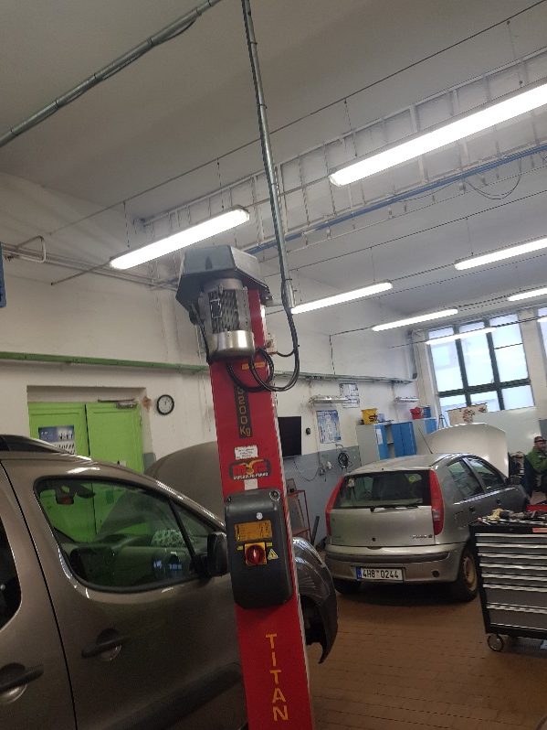
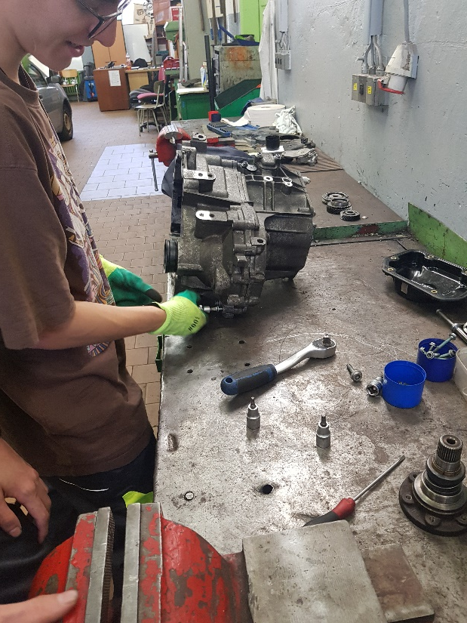
Štvrtok 10.11. -ráno
Deň praxe:
Rozdelili sme sa do skupín k majstrom. Moja skupina rozoberala prevodovku. Museli sme ju rozmontovať na polovicu.
Kontrolovali sme snímač spiatočky, tesniace krúžky a v akom stave sú ozubené kolesá.

Slide 9
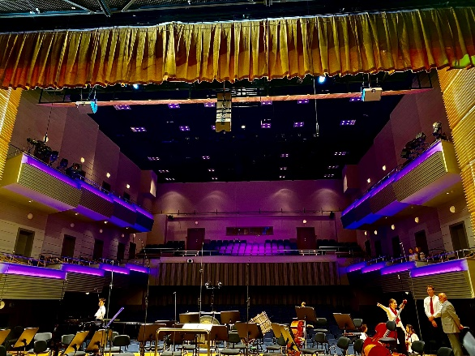
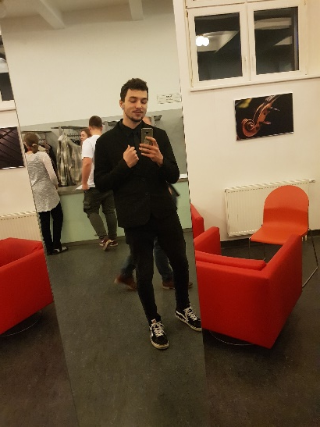
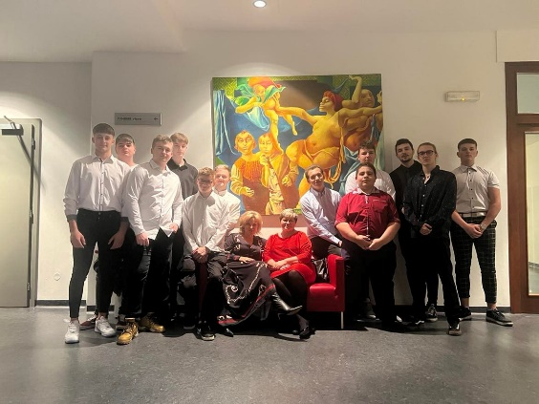
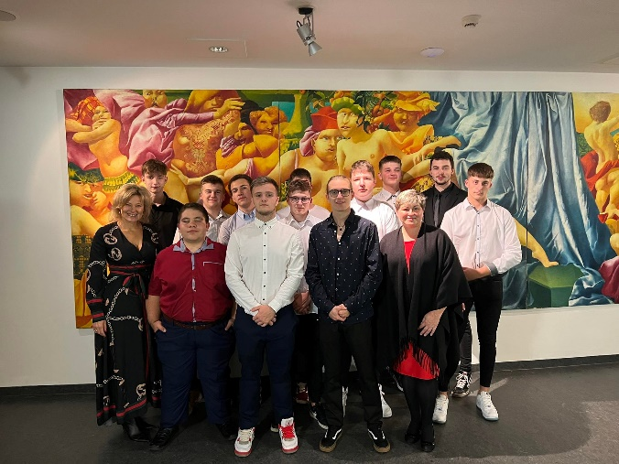
Štvrtok -poobede
Dnes sme navštívili koncert Ludwiga van Beethovena vo Filharmónií v Hradce Králové.
TOP DŇA: Huslista na ktorom bolo vidieť že dal do hrania srdce.

Slide 10
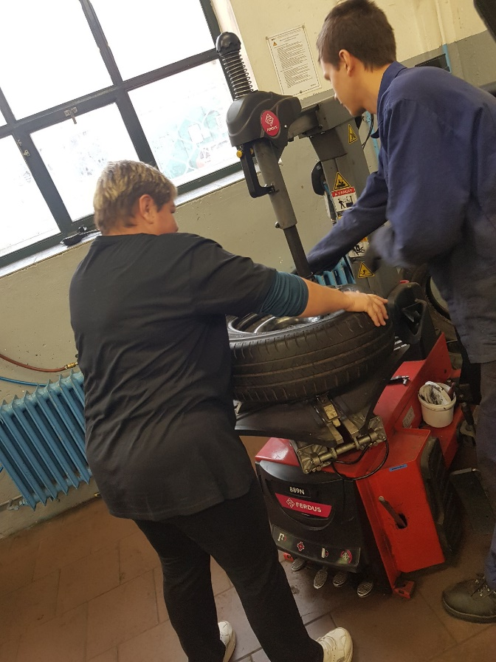
Piatok 11.11. -ráno
Dnes sme od rána mali prax na ktorej sme prezúvali kolesá a robili geometriu na aute. Vyskúšala si to aj pani Profesorka.
TOP DŇA- naučil som sa ovládať novú geometriu.

Slide 11
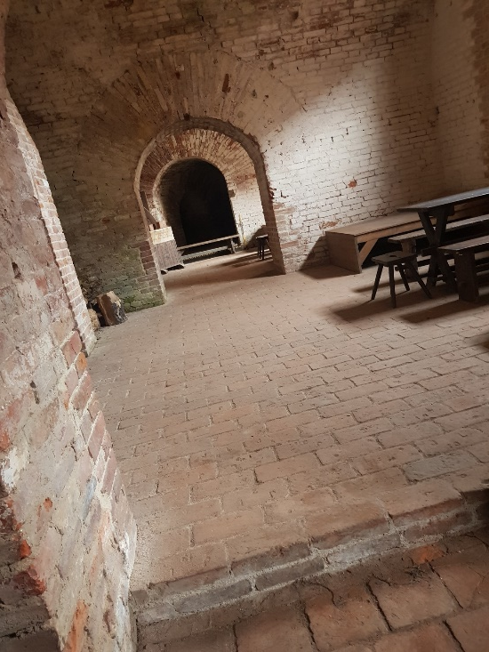
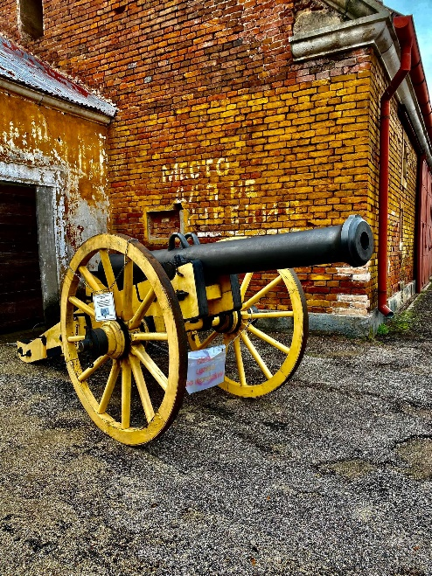
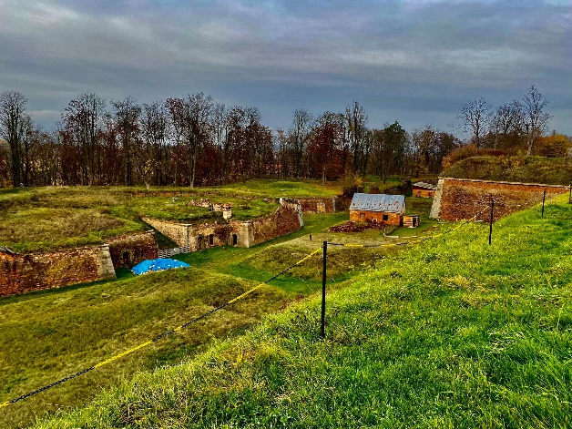
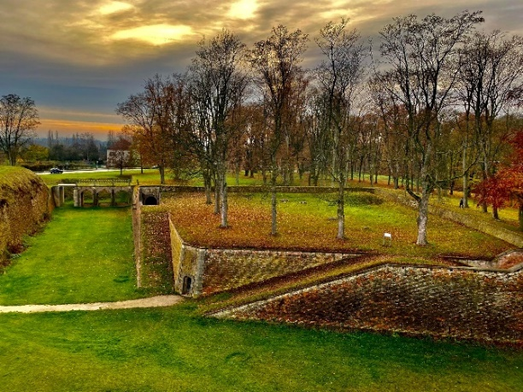
Piatok -poobede
Vydali sme sa pozrieť na pevnosť Jozefov v Jaromeři. Mali sme tam exkurziu v podzemných tuneloch ktoré kedysi slúžili na ochranu pevnosti proti útoku.

Slide 12
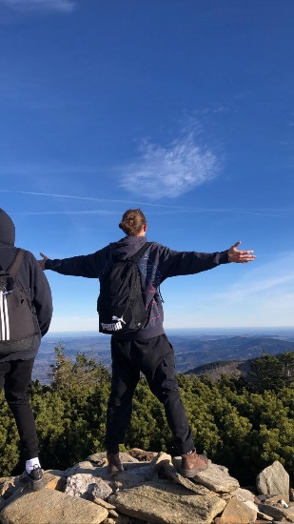
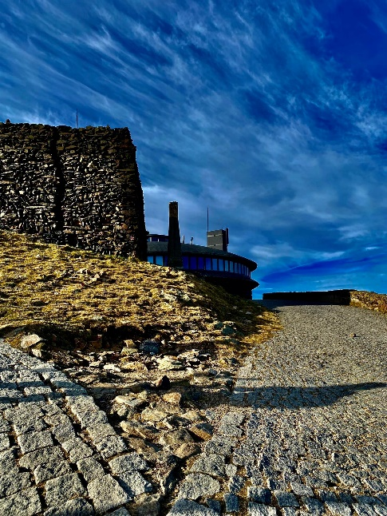
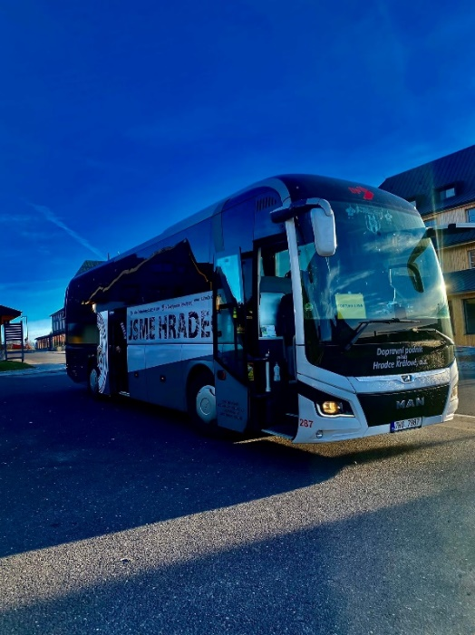
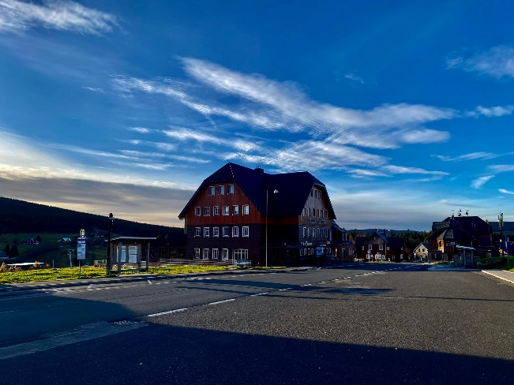
Sobota 12.11 -Ráno
Vyrazili sme na turistiku na najvyšší vrch Česka – Snežku. Zo začiatku to bol hrozne prudký kopec ale nakoniec to bola super turistika.
TOP DŇA- výhlad zo Snežky ktorý rozhodne stál za to.

Slide 13
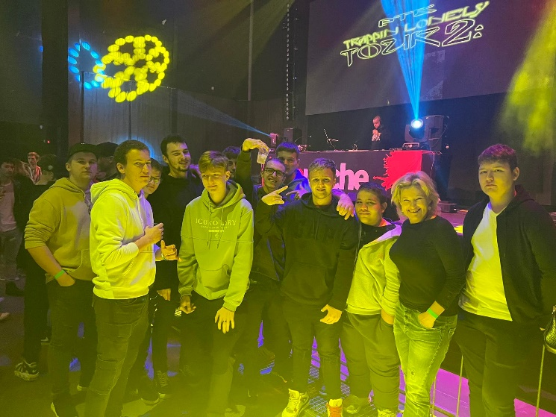
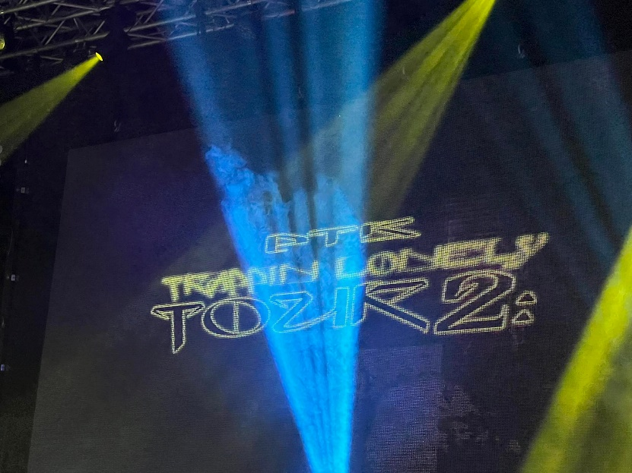
Sobota -poobede
Boli sme pozrieť na koncert umelca PTK.

Slide 14
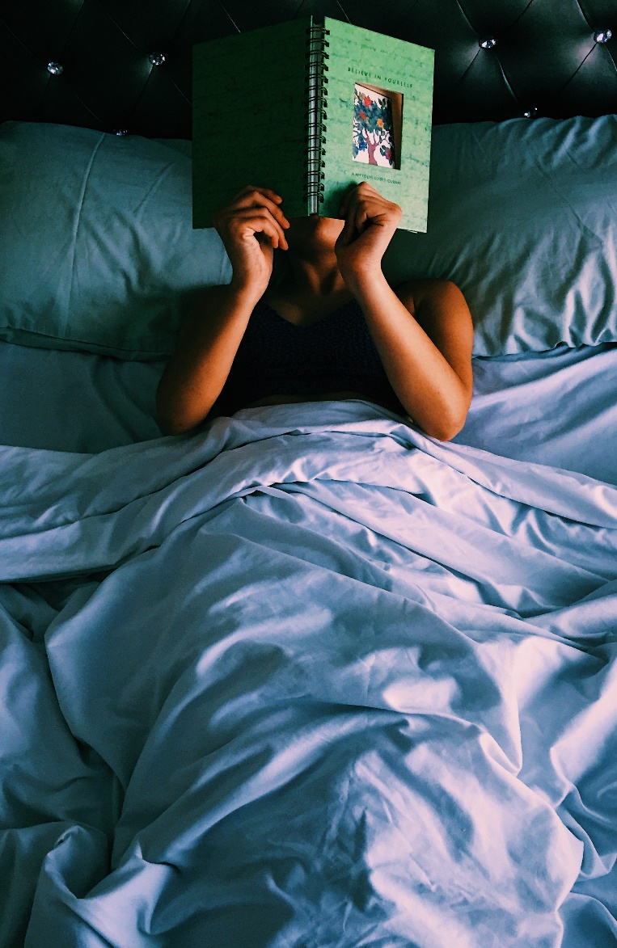
Nedeľa 13.11. -celý deň
Oddych na izbe po naplnenom týždni plnom zážitkov.

Slide 15
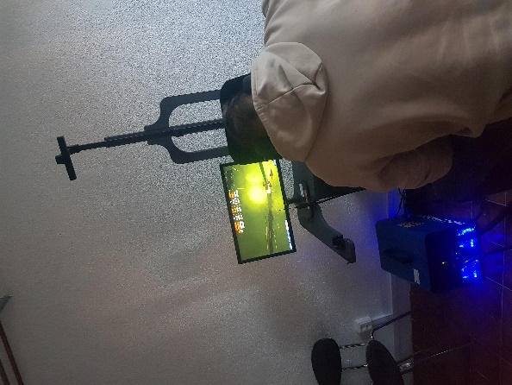
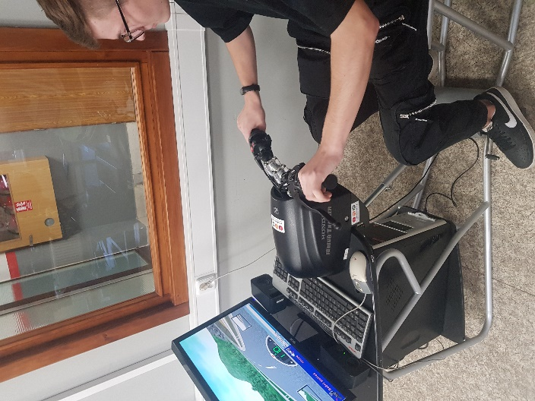
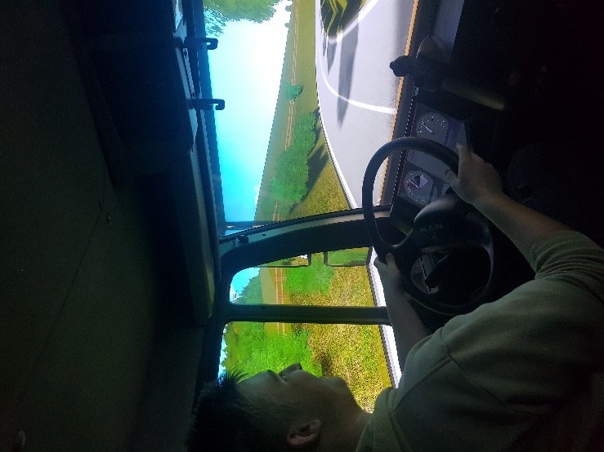
Pondelok 14.11. -ráno
Dnes sme hneď z rána mali prednášku o zváraní. Vďaka pomôckam ktoré má škola sme si to mohli skúsiť aj vo VR (virtuálnej realite).
V druhej miestnosti sme si skúsili trenažér motorky a nákladného vozu.
TOP DŇA: Simulátor nákladného vozu.

Slide 16
Pondelok -poobede
Boli sme pozrieť stanicu autobusov mestskej hromadnej dopravy v Hradci Králové. Videli sme tam mechanikov a rozobraté autobusy a trolejbusy. Bolo nám povedané ako sa o ne starajú a opravujú ich. Na koniec nás odviezli v novom elektrobuse.

Slide 17
Utorok 15.11. -ráno
Najedli sme sa a išli na prax. Keď sme prišli a prezliekli sa, dostali sme za úlohu vystriekať podbehy vozkom proti korózií. Potom sme si zopakovali ako sa robí geometria. Bol to posledný deň praxe.

Slide 18
Utorok -poobede
Vydali sme sa zahrať si bowling v Hradci Králové. Po prvej hre sme prestriedali tými a dali si ešte jednu. Našli sme tam aj herné automaty na ktorých sme sa zabavili.
TOP DŇA- prvý strike v hre bowling.

Slide 19
Streda 16.11.
Páni učitelia nás zobrali do leteckého múzea Jána Kašpara v Pardubiciach. Mali sme k tomu prednášku a dokonca aj simulátor lietania vo VR (virtuálnej realite).
TOP DŇA- simulátor lietania vo VR.

Slide 20
Štvrtok 17.11
Hneď z rána sme vyrazili do Prahy, kde sme išli pozrieť Národné technické múzeum. Keď obhliadka skončila prechádzali sme sa po meste a obdivovali architektúru.
Večer sme išli do divadla Broadway na muzikál Okno mé lásky.
TOP DŇA: Predstavenie Okno mé lásky. Úžasný zážitok.

Slide 21
Piatok 18.11. -ráno
Po náročnej Prahe skoro ráno budík a vyrazili sme na autobus ktorý smeroval do Vysokého Mýta. Mali sme tam exkurziu v múzeu karosérií. Mali tam krásne autá.
TOP DŇA- mohli sme vytvoriť vlastný model auta a dať si ho vytlačiť.

Slide 22
Piatok -poobede
Navštívili sme Africké múzeum Dr. Emila Holuba v Holiciach kde sme si pozreli krátky film o jeho živote a potom sme si mohli pozrieť expozíciu.
A týmto dňom sa končí náš pobyt v Čechách.

Slide 23
TOP ERASMU
Divadlo Broadway, muzikál Okno mé lásky. Neuveriteľne sa mi ľúbil príbeh tohto diela. Tak isto aj obsadenie a výber piesní.

Slide 24
Záverečné zhrnutie
Prišiel som do nového veľkého mesta Hradec Králové
Naučil som sa používať koruny a hromadnú dopravu vo veľkom meste.
Získal som veľa nových informácií o mestách ktoré sme navštívili vďaka našim sprievodcom.
Naučil som sa orientovať v novom veľkom meste.
Naši majstri boli úžasný. Naozaj sa nás snažili naučiť a žiaci školy boli tiež skvelý. Vždy chceli pomôcť a poradiť. Vďaka nim sa mi aj zlepšil český jazyk.
Získal som skúsenosti s iným vybavením dielní a rozdielnym prístupom ako u nás.
Tento výlet sa mi ľúbil a isto sa chcem prísť do Česka znovu pozrieť.

